Slide 1








Slide 2





Confidentialité
Aide mutuelle
Respect
Engagement
2

Slide 3
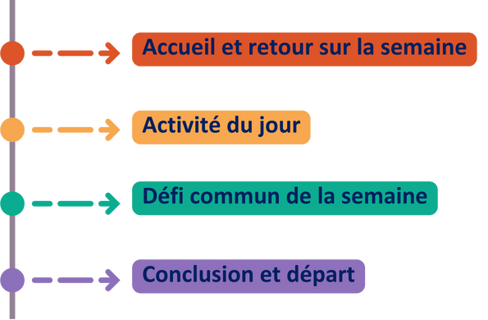
DÉROULEMENT GÉNÉRAL
3

Slide 4




BILAN COMMUN MI-PARCOURS
OBJECTIFS SPÉCIFIQUES DE L’ATELIER :
Faire une rétrospective de leur cheminement respectif à la mi-parcours;
Reconnaitre et célébrer ensemble leurs accomplissements;
Mettre en commun leurs outils pour faire face à l’anxiété;
S’unir solidairement en tant qu’équipe parent(s)-enfant en route vers le bloc 2.
4

Slide 5

BRISE-GLACE
Salade de fruits
5

Slide 6
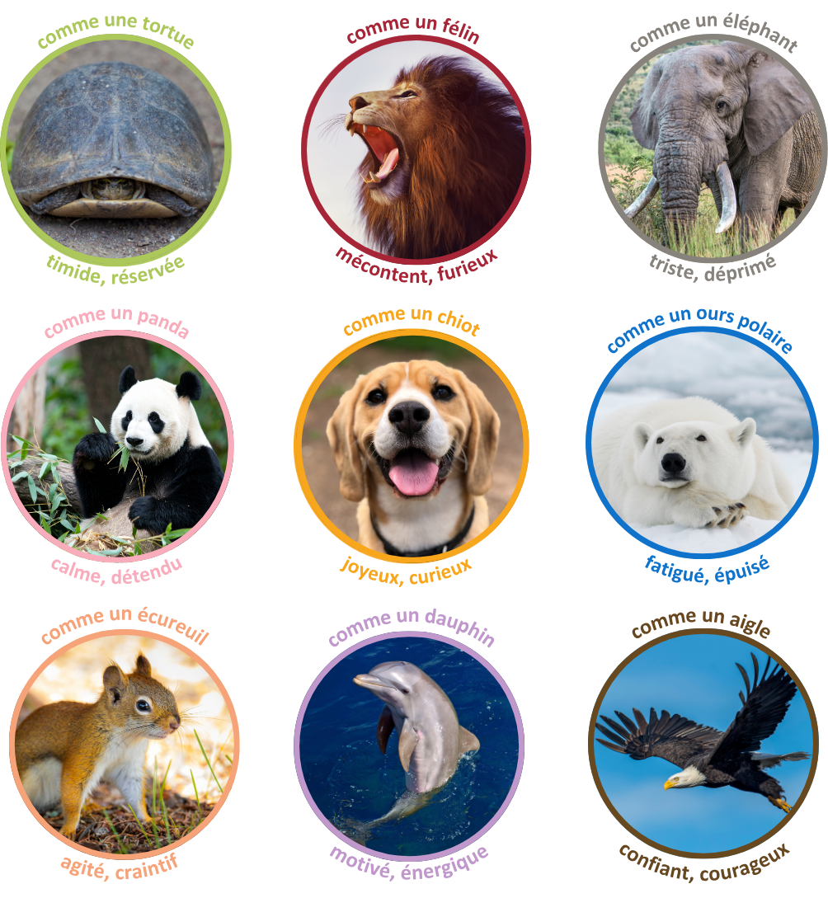

BRISE-GLACE
En ce moment,
je me sens...
6

Slide 7




BILAN COMMUN MI-PARCOURS
Première étape: Arrivée au camp de base!
Vous avez fait de nombreux pas pour vous rendre jusqu’ici!
Étape de transition
Bilan du chemin parcouru
Repos, célébration
Acclimatation, ravitaillement
Mise en commun
7

Slide 8



BILAN COMMUN MI-PARCOURS
Rétrospective sur le parcours des enfants
MISSION DES ENFANTS :
Mieux se connaitre et se comprendre vis-à-vis leurs émotions et leur anxiété;
S’exposer à petits pas.
Parents, qu’avez-vous observé?
Enfants, qu’avez-vous à nous dire sur votre expérience?
Projet collectif
8

Slide 9

BILAN COMMUN MI-PARCOURS
Cérémonie de remise des certificats d’accomplissement
9

Slide 10

BILAN COMMUN MI-PARCOURS
Rétrospective sur le parcours des parents
MISSION DES PARENTS :
Mieux connaitre et comprendre l’anxiété et leur rôle pour vous accompagner;
Soutenir votre exposition à petits pas, à la manière de guides bienveillants.
Enfants, qu’avez-vous observé chez vos parents dans leur manière d’être et de faire?
Parents, qu’avez-vous à nous dire sur votre expérience?
10

Slide 11
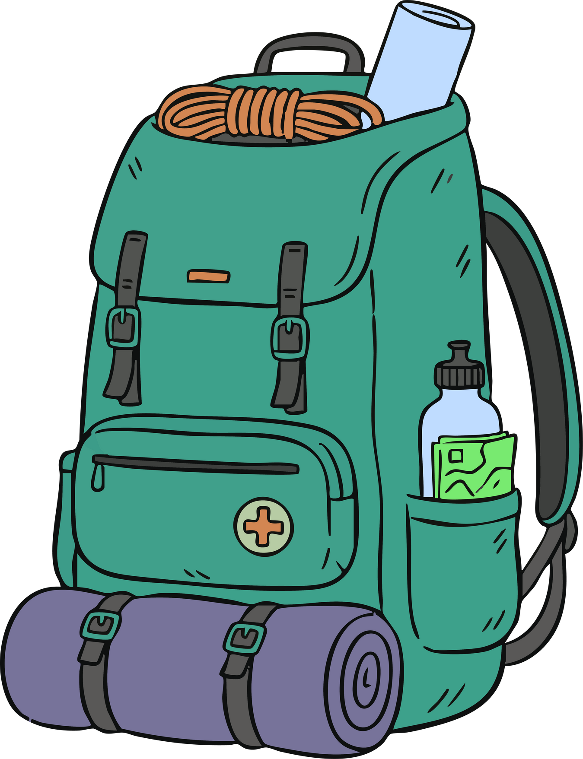



BILAN COMMUN MI-PARCOURS
Nos outils d’expédition
Outils « coup de cœur »
Outils à utiliser davantage au quotidien
11

Slide 12


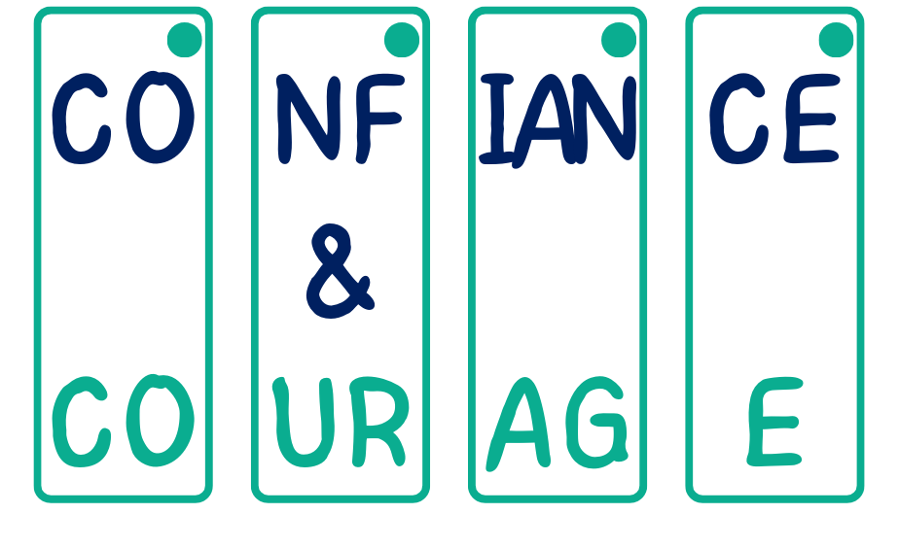

BILAN COMMUN MI-PARCOURS
En tant qu’équipe, vous disposez maintenant d’une panoplie d’outils utiles pour vous exposer ensemble aux situations anxiogènes, avec confiance et courage!
12

Slide 13




BILAN COMMUN MI-PARCOURS
Prochaine étape : cap vers le sommet!
Travail d’équipe
Entraide
BLOC 2
Solidarité
Sortir de sa zone de confort
13

Slide 14





BILAN COMMUN MI-PARCOURS
Prochaine étape : cap vers le sommet!
CONNAISSANCE
DE SOI
MODE DE VIE ET HABITUDES
AMITIÉS ET RÉSEAU SOCIAL DE SOUTIEN
Ces trois facteurs peuvent, à la fois, contribuer...
au développement/maintien de l’anxiété
au progrès de la santé et au bien-être
OU
14

Slide 15



DÉFI D’INTÉGRATION
Le défi commun
1
Cette semaine, tentez de vous exposer ensemble à une situation anxiogène pour l’enfant, à l’aide de vos outils d’expédition, selon le principe des petits pas.
Moments de connexion en famille
Images d’animaux qui représentent des états d’esprit
Activités de pleine conscience
Liste des émotions et sensations physiques
Liste de stratégies pour s’exposer à petits pas
Messages clés
Zones de confort, de peur
et de possibilités
Liste des émotions
et besoins
Spectacle des émotions
Vidéos et audios
Liste de stratégies pour s’apaiser
5 grands types d’intolérances ou sources d’anxiété
Listes des stratégies et attitudes liées
aux trois piliers du rôle de parent
15

Slide 16



CONCLUSION ET DÉPART
Merci pour votre participation!
16

